Slide 1



«Итоги работы государственной ветеринарной службы Ульяновской области за 2018 год, цели и задачи на 2019 год»
Доклад руководителя Агентства ветеринарии - главного государственного ветеринарного инспектора Ульяновской области
Пелевиной Нины Ивановны

Slide 2
Возложенные федеральным и региональным законодательством на государственную ветеринарную службу Ульяновской области полномочия выполнены
Организация проведения на территории Ульяновской области мероприятий по предупреждению и ликвидации болезней животных, их лечению, защите населения от болезней, общих для человека и животных.
Осуществление регионального государственного ветеринарного надзора.
Осуществление контроля в области обеспечения качества и безопасности пищевых продуктов.
Финансирование полномочий осуществляется за счёт средств государственной программы «Развитие государственной ветеринарной службы Ульяновской области в 2014 – 2021 годах», за счёт федерального бюджета в неденежном выражении и средств хозяйствующих субъектов.

Slide 3
Биологическая безопасность

Slide 4
Региональные нормативные правовые акты в сфере обеспечения биологической безопасности:
Указ Губернатора Ульяновской области от 25.12.2018 № 123 «О создании Чрезвычайной противоэпизоотической комиссии»;
Постановление Губернатора Ульяновской области от 17.01.2013 № 6 «Об утверждении Плана мероприятий по предупреждению и профилактике заноса вируса АЧС на территорию Ульяновской области»;
Приоритетный ведомственный проект «Ликвидация лейкоза крупного рогатого скота на территории Ульяновской области», разработанный в соответствии с Постановлением Правительства Ульяновской области от 30.01.2017 № 46-П «Об организации проектной деятельности в Правительстве Ульяновской области и исполнительных органах государственной власти Ульяновской области».
Межведомственные планы:
- План локализации и ликвидации очага ящура в случае регистрации на территории Ульяновской области;
- Комплексный план мероприятий по борьбе с бешенством на территории Ульяновской области;
- Комплексный план мероприятий, направленных на профилактику сибирской язвы на территории Ульяновской области;
Комплексный план мероприятий по профилактике бруцеллёза на территории Ульяновской области.

Slide 5
Указом Губернатора Ульяновской области от 25.12.2018 № 123 создана чрезвычайная противоэпизоотическая комиссия Ульяновской области (далее – ЧПЭК).
В 2018 году проведено 3 заседания ЧПЭК, на которых рассмотрены вопросы по недопущению на территорию региона африканской чумы свиней, высокопатогенного гриппа птиц, заразного узелкового дерматита крупного рогатого скота на территории Ульяновской области. Дано 17 поручений, в том числе 11 поручений дано ветеринарной службе, которые исполнены в срок в полном объеме.

Slide 6
План диагностических исследований, ветеринарно-профилактических и противоэпизоотических мероприятий
в хозяйствах всех форм собственности на территории Ульяновской области, утвержденный Минсельхозом России
2018 год (тыс.головообработок)
Выполнение 106%
План выполнен на 106 %, что связано с проведением карантинирования ввезенных животных

Slide 7
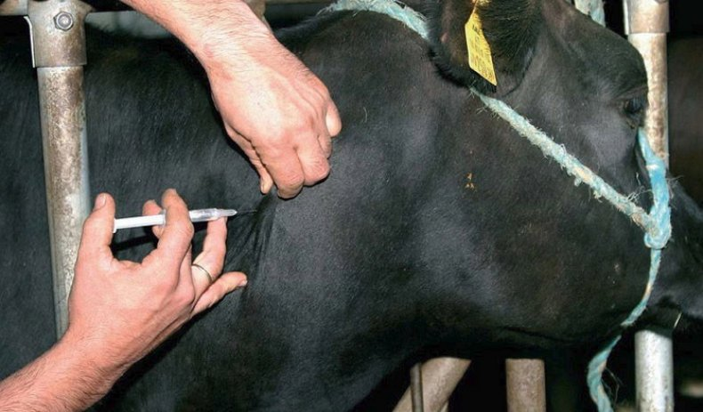
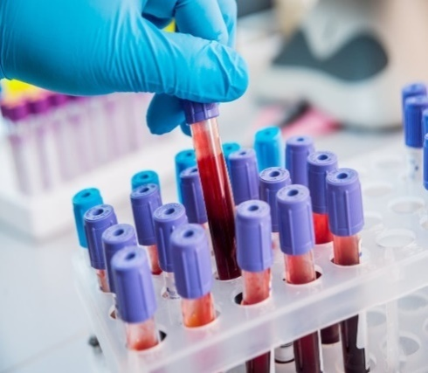
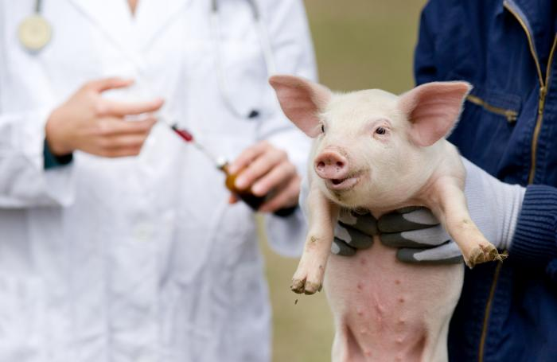
ВЫПОЛНЕНИЕ ПРОТИВОЭПИЗООТИЧЕСКИХ МЕРОПРИЯТИЙ ПРОТИВ КАРАНТИННЫХ И ОСОБО ОПАСНЫХ БОЛЕЗНЕЙ ЖИВОТНЫХ
Профилактическая вакцинация
Мероприятия | Выполнение, тыс. гол. | % выполнения
Сибирская язва животных | 261,424 | 102,6%
Бешенство КРС | 23,675 | 108%
Классическая чума свиней | 599,241 | 110%
Бешенство домашних животных | 104,020 | 100%
Диагностические исследования
Мероприятия | Выполнение, тыс.шт. | % выполнения
Туберкулез КРС | 210,207 | 101,2%
Бруцеллез КРС | 110,259 | 101,9%
Лептоспироз КРС | 4,386 | 124,4
Лейкоз КРС | 144,924 | 110,8%
Гиподерматоз КРС | 86,665 | 104,4%

Slide 8
Эпизоотическая ситуация в Ульяновской области
В 2018 году на территории Ульяновской области зарегистрировано 2 очага заразных, в том числе особо опасных заболеваний, что в 5 раз ниже уровня 2017 года:
Высокопатогенный грипп птиц 1 неблагополучный пункт:
С.Выползово Сурский район
Лейкоз КРС 1 неблагополучный пункт:
ООО «Чеботаевка» Сурский район

Slide 10
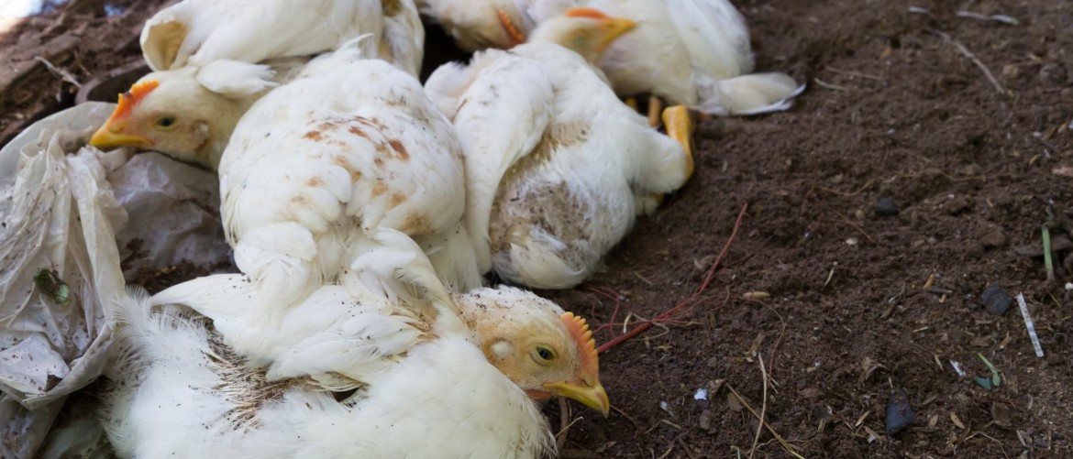
Высокопатогенный грипп птиц

Slide 11
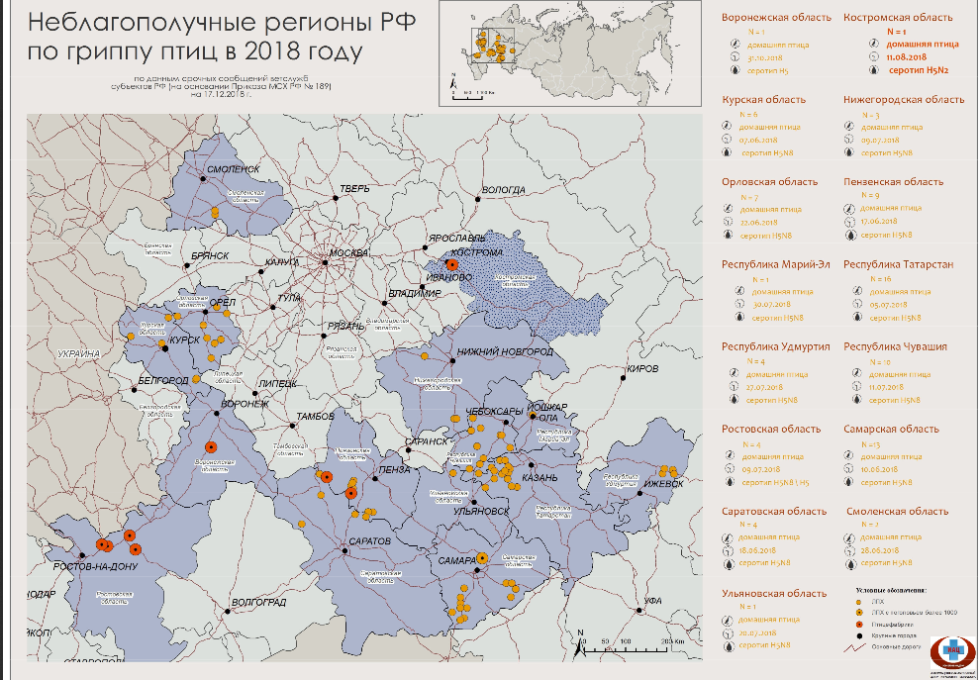
Высокопатогенный грипп птиц В РФ в 2018 году зарегистрировано 82 случая, в 15 субъектах. В ПФО – 62 случая, в 9 субъектах. Рост количества вспышек в ПФО в 5 раз выше к уровню 2017 года. 75% случаев зарегистрировано в ПФО.

Slide 12
Эпизоотическая ситуация по высокопатогенному гриппу птиц В ПФО 2018 г. (62 неблагополучных пунктов)

Slide 13
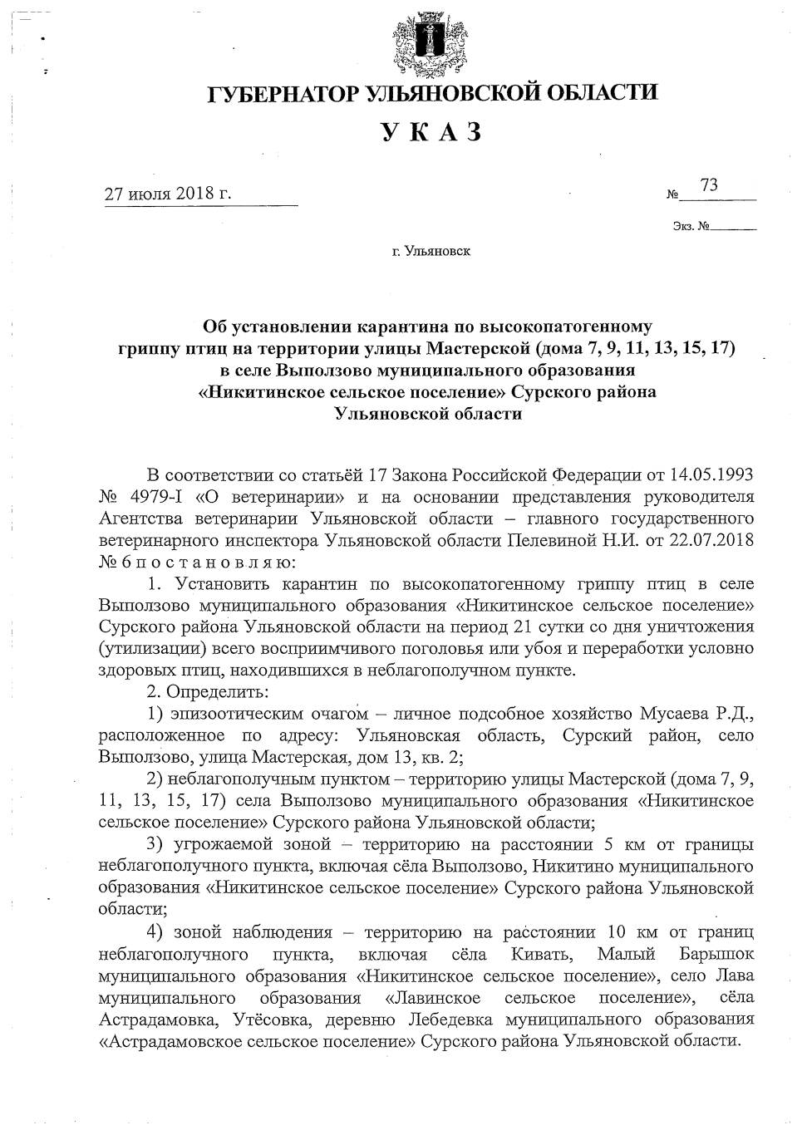
2018 год - зарегистрирован 1 случай птичьего гриппа в с.Выползово, Сурского района

Slide 14
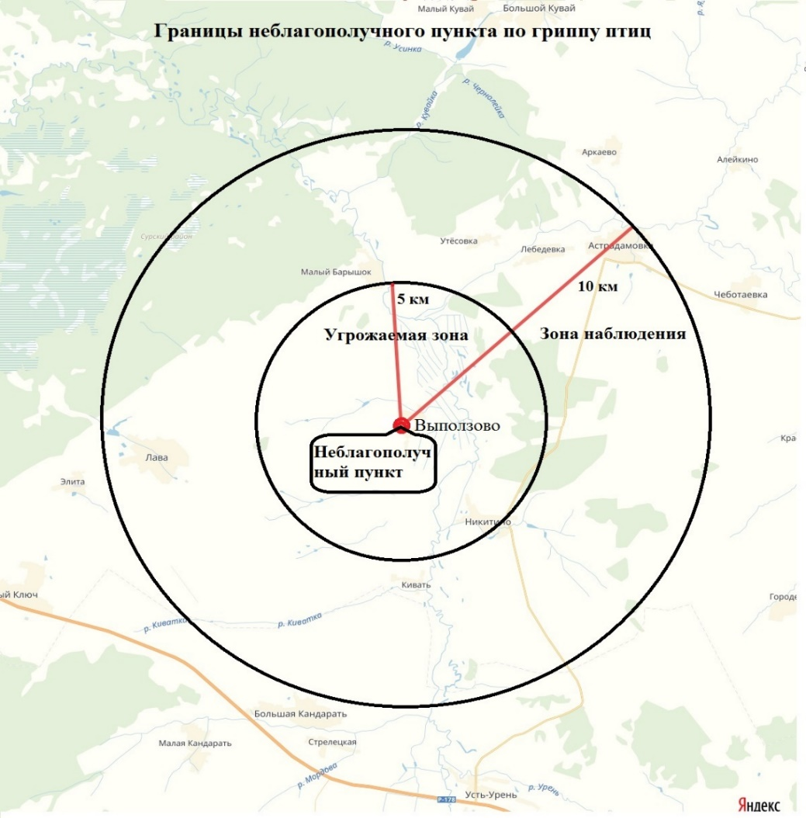
В угрожаемую зону попало 2 села Выползово и Никитино, в зоне наблюдения 6 сел: Астрадамовка, с.Лава, с.Кивать, с.Малый Барышок, с.Лебедёвка, с. Утёсовка.

Slide 15
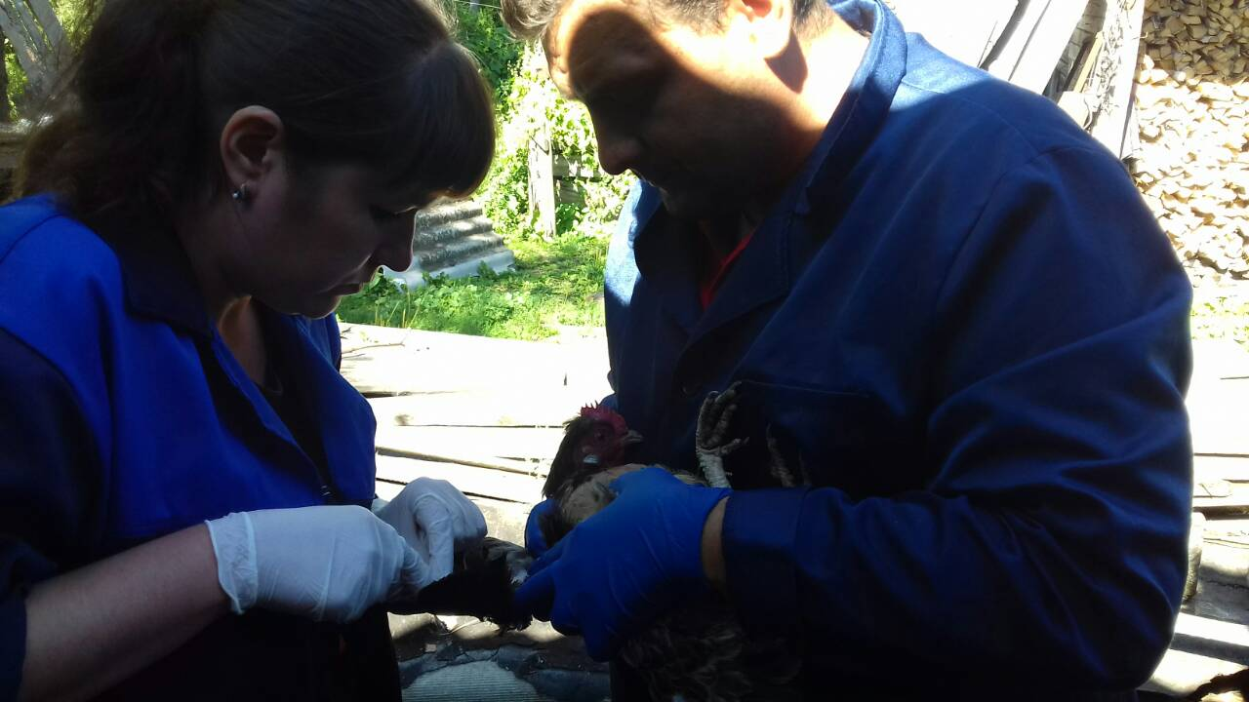
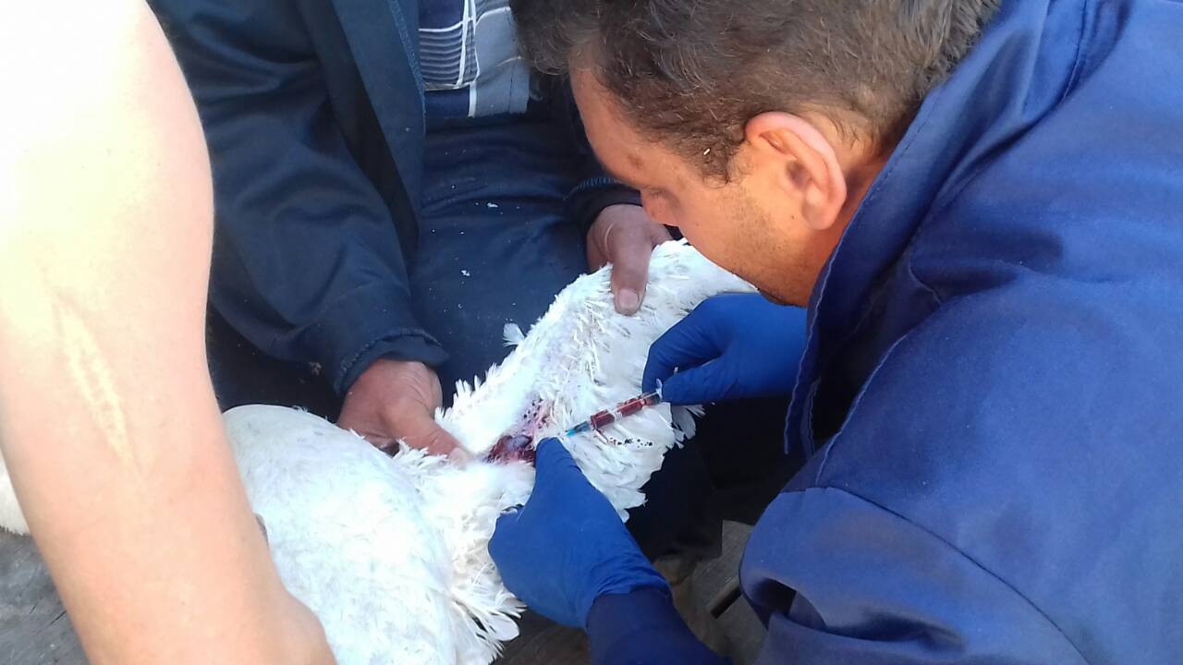
В угрожаемой зоне и зоне наблюдения проведены 8 сходов граждан, подворный обход более 500 подворий, осмотрено 6000 голов птицы, отобрано 92 пробы биологического материала. В очаге пало 55 гол , уничтожено 132 гол. птицы.
Оперативными действиями государственной ветеринарной службы, УМВД, органов местного самоуправления, жителей села локализован и ликвидирован очаг заболевания в течение 1 суток, карантин снят по истечении 3 недель.

Slide 16
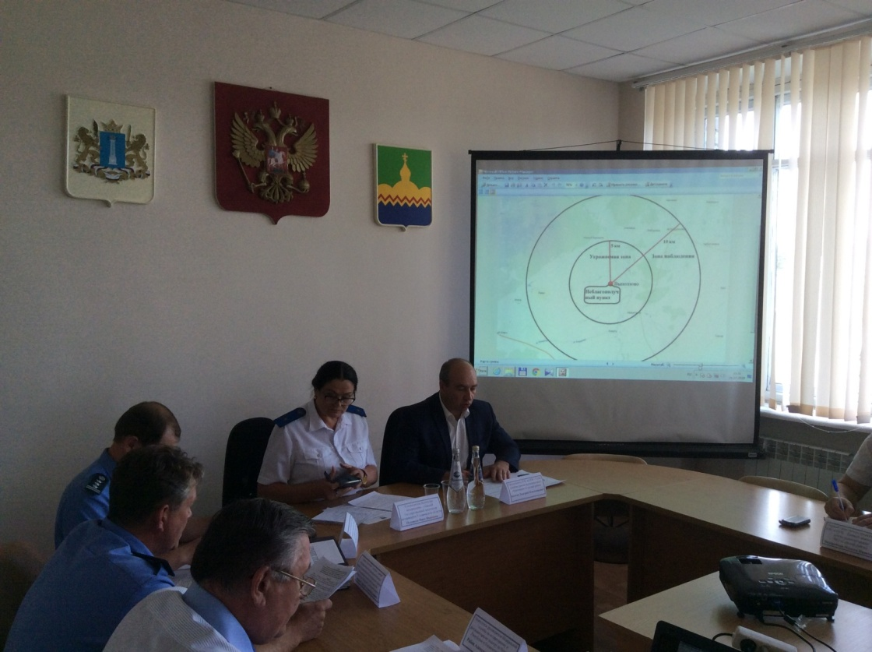
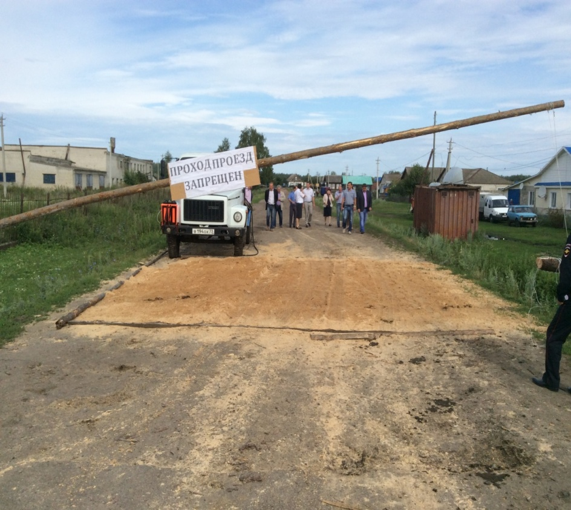
Ветеринарной службой проведено служебное расследование. По результатам расследования выявлено, что источником заболевания явился завоз жителем с.Выползово поголовья птицы от предпринимателей Батыревского района Чувашской Республики. К административной ответственности привлечены 2 владельца животных.

Slide 17
Профилактика высокопатогенного гриппа птиц.
В целях недопущения распространения птичьего гриппа:
проведена широкая разъяснительная работа среди населения Ульяновской области,
подворный обход 3532 подворий с клиническим осмотром птицы и раздачей памяток по профилактике гриппа птиц.
на аппаратных совещаниях в муниципальных образованиях заслушаны доклады об эпизоотической ситуации по гриппу птиц на территории Ульяновской области и принятию дополнительных мер по профилактике заболевания

Slide 18
Определено провести в 2019 году рейдовые мероприятия по выявлению павших диких животных и птиц в закрепленных и общедоступных охотничьих угодьях, а также на особо охраняемых природных территориях федерального и регионального значения Провести отбор проб биологического материала для лабораторных исследований на высокопатогенный грипп птиц от диких водоплавающих и синантропных птиц в зонах сезонных миграций, в том числе на особо охраняемых природных территориях федерального и регионального значения.
Решением Чрезвычайной противоэпизоотической комиссии Ульяновской области

Slide 19
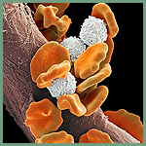
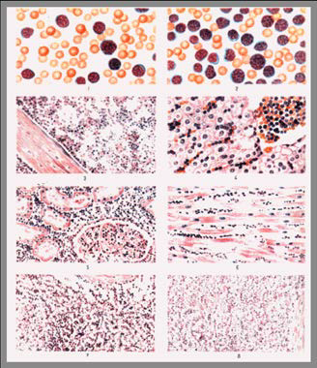
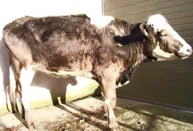
Лейкоз КРС

Slide 20
Эпизоотическая ситуация по лейкозу КРС В ПФО 2018 г. (265 неблагополучных пунктов)
Заболеваемость лейкозом в ПФО снизилась к уровню 2017 г. на 6%.

Slide 21
В соответствии с Положением об организации проектной деятельности в Правительстве Ульяновской области и исполнительных органах государственной власти Ульяновской области, утверждённым постановлением Правительства Ульяновской области от 30.01.2017 № 46-П «Об организации проектной деятельности в Правительстве Ульяновской области и исполнительных органах государственной власти Ульяновской области» Агентством ветеринарии Ульяновской области реализуется приоритетный ведомственный проект «Ликвидация лейкоза крупного рогатого скота на территории Ульяновской области». Проектом предусмотрено завершение оздоровительных мероприятий на территории области в 2019 году.

Slide 22
Эпизоотическая ситуация по лейкозу КРС В Ульяновской области (количество неблагополучных пунктов)

Slide 23
Эпизоотическая ситуация по лейкозу КРС В Ульяновской области (доля вирусоносителей)

Slide 24
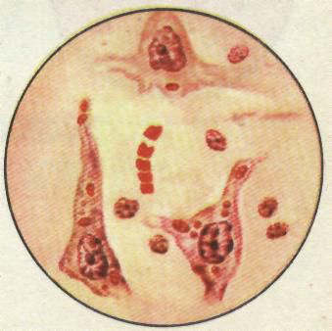
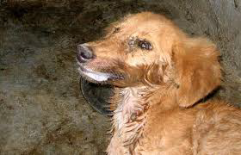
Бешенство

Slide 25
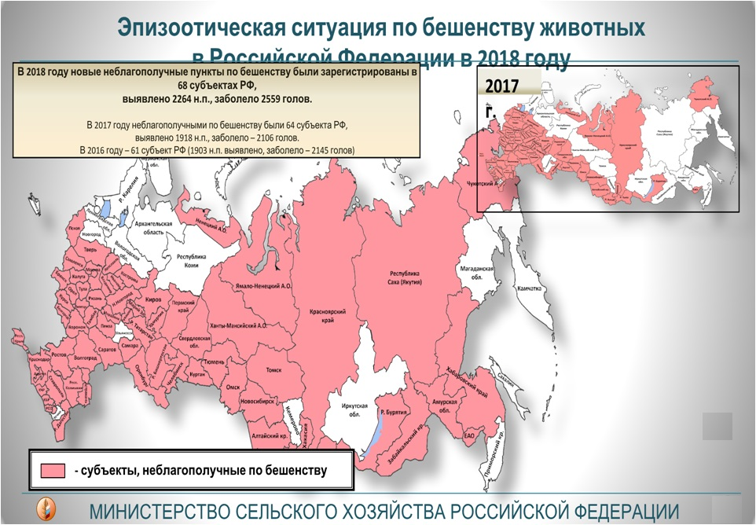
На всероссийской выставке «Агрофарм» г.Москва, руководитель ФГБУ «Центр ветеринарии Ю.И.Барсуков в своем докладе об эпизоотической ситуации в Российской Федерации отметил эпизоотическое благополучие по бешенству Ульяновской области.

Slide 26
Эпизоотическая ситуация по бешенству в ПФО в 2018 г. - 519 н.п.
В ПФО увеличилась заболеваемость бешенством животных к уровню 2017 г. на 30%, при этом Ульяновская область осталась единственным регионом, в котором не выявлено случаев бешенства животных.

Slide 27
Эпизоотическая ситуация по бешенству животных в Ульяновской области в 2015-2017 г. г.

Slide 28
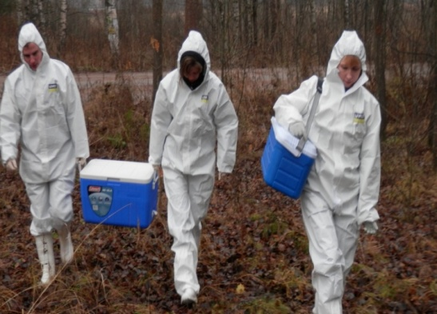
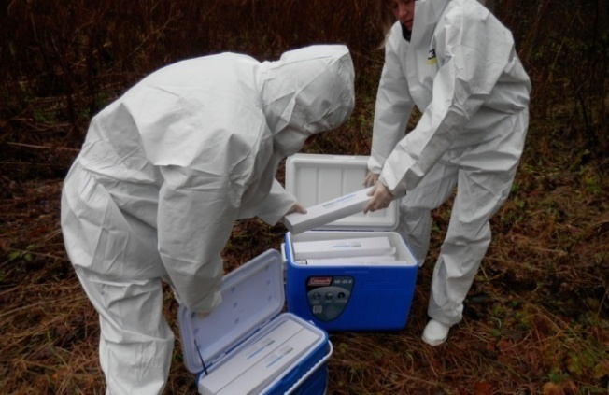
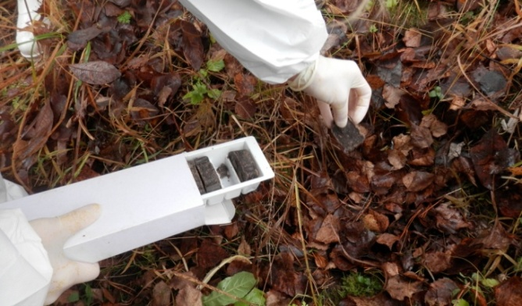
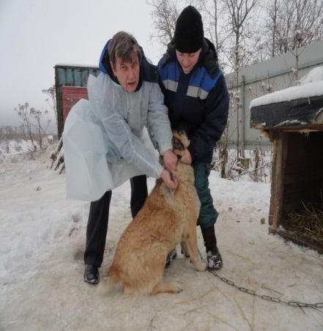
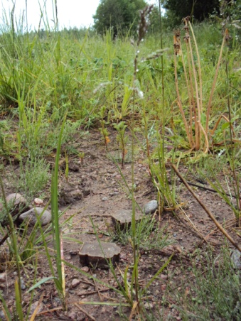
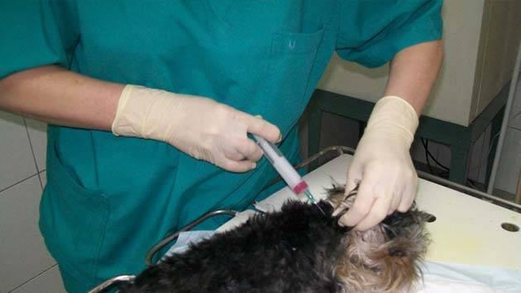
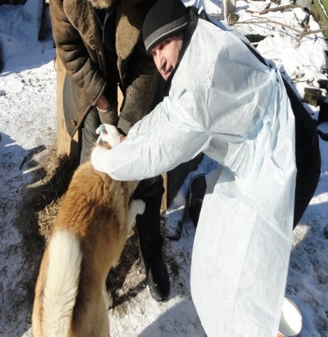
Профилактика бешенства
В 2018 г. вакцинировано
104 020 собак и кошек.
Раскладка антирабической вакцины для диких животных
2016 г. – 2018 г. по 160 тыс.доз ежегодно
На профилактику бешенства выделена вакцина на сумму 20 млн. рублей за счет средств федерального бюджета

Slide 29
Профилактика бешенства
С 2016 года увеличен и поддерживается на высоком уровне охват профилактической вакцинации мелких домашних животных;
Проводится подворный (поквартирный) обход населения для поголовной иммунизации мелких домашних животных;
Широкая разъяснительная работа;
Привлечение к административной ответственности за отсутствие обязательной вакцинации против бешенства;
Реализуется Порядок отлова безнадзорных животных, утверждённый Правительством Ульяновской области;
Своевременная и эффективная ликвидация очагов бешенства;
Реализация взаимодействия для проведения мероприятий по профилактике бешенства в случаях нанесения укусов животными граждан, утвержденной Решением СПЭК Ульяновской области от 14.05.2012 № 4

Slide 30
Проблемный вопрос
Отсутствие обязательной регистрации домашних животных.

Slide 31

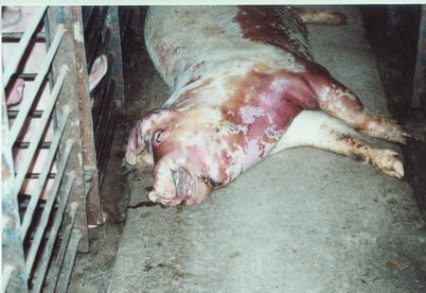
АЧС

Slide 32
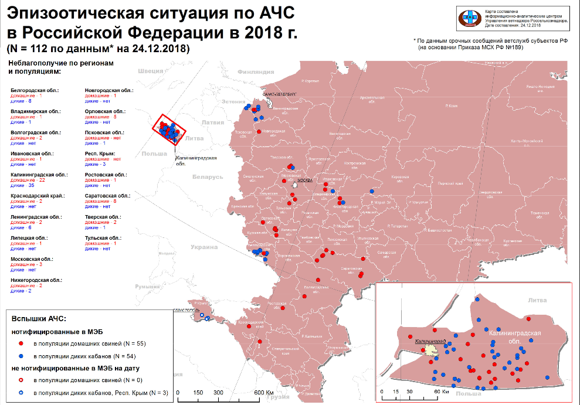
В 2018 году в РФ зарегистрировано 112 вспышек АЧС, что на 40,4% ниже уровня 2017 года. В ПФО количество случаев снизилось с 68 до 15 (Саратовская область – 11, Нижегородская область – 4).
В настоящее время на территории РФ нет действующих очагов АЧС

Slide 33
Мероприятия по недопущению возникновения очагов заболевания АЧС проводятся в соответствии с :
- Планом действий по предотвращению заноса на территорию Российской Федерации АЧС и её распространения на территории Российской Федерации, утверждённым распоряжением Правительства Российской Федерации от 30.09.2016 № 2048-р
Планом мероприятий по предупреждению и профилактике заноса вируса АЧС на территорию Ульяновской области, утверждённым постановлением Губернатора Ульяновской области от 17.01.2013 № 6.
Решениями Чрезвычайной противоэпизоотической комиссии Ульяновской области

Slide 34
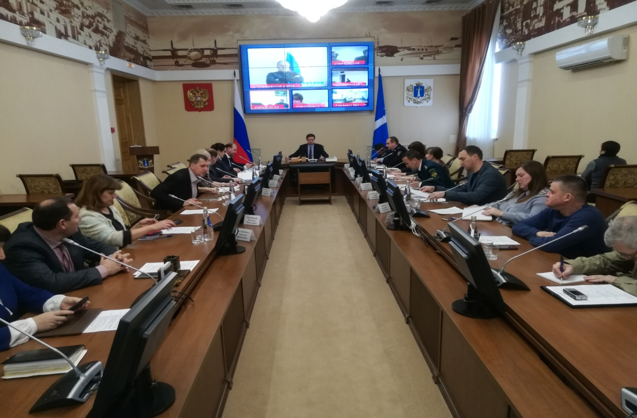
Мероприятия по профилактике заболевания АЧС, Ульяновская область благополучна по данному заболеванию :
На 3 заседаниях чрезвычайной противоэпизоотической комиссии Ульяновской области заслушана информация об исполнении Плана мероприятий по предупреждению и профилактике заноса вируса АЧС на территорию Ульяновской области, утверждённым постановлением Губернатора Ульяновской области от 17.01.2013 № 6.

Slide 35
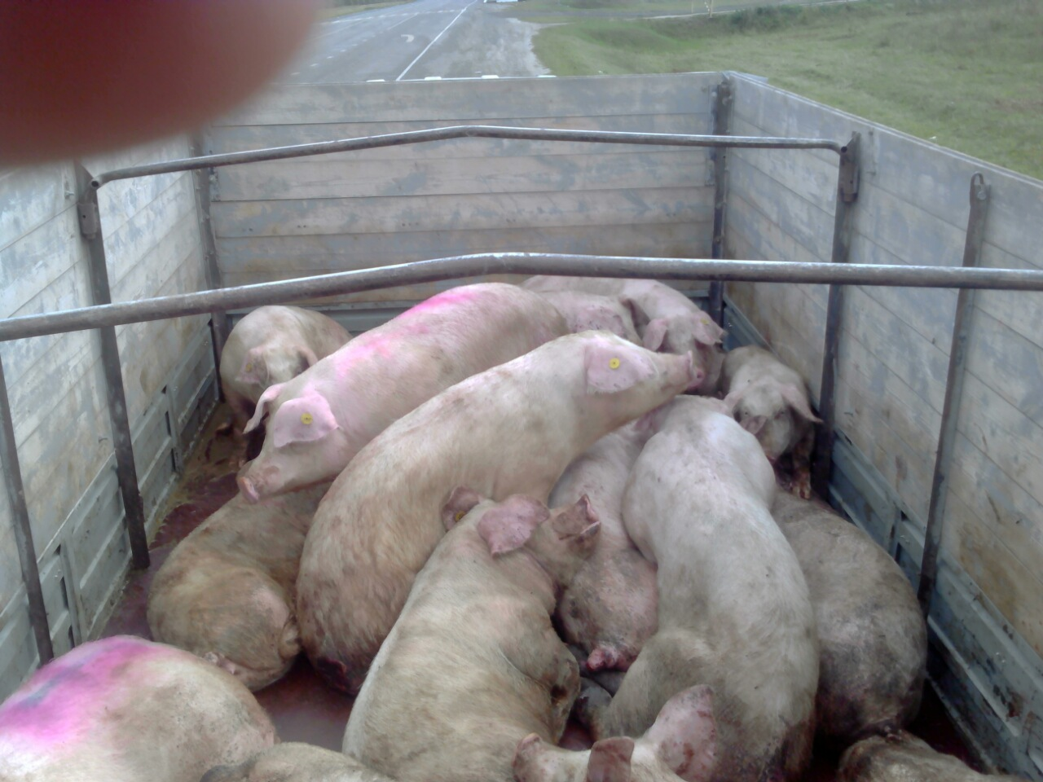
В рамках соглашения с УМВД России по Ульяновской области по контролю за перемещением продукции свиноводства осмотрено более 720 автотранспортных средств, пресечено 64 нарушения

Slide 36
Заключены соглашения о межрегиональном взаимодействии по реализации мер нераспространения и ликвидации африканской чумы свиней с республиками Татарстан, Мордовия, Чувашской республикой, Самарской, Пензенской и Саратовской областями.
Дополнительно выделено диагностических наборов на АЧС на сумму 10 млн. рублей за счет средств федерального бюджета.
Проведено:
5223 мониторинговых исследований проб биологического материала – 2,4% от общего поголовья свиней,
2399 проб патологического материала – 10% от павших животных;
359 исследований проб от добытых диких кабанов – 100% от всех добытых животных;
ежеквартальное обследование предприятий с высоким уровнем биологической защиты (IV компартмент);

Slide 37
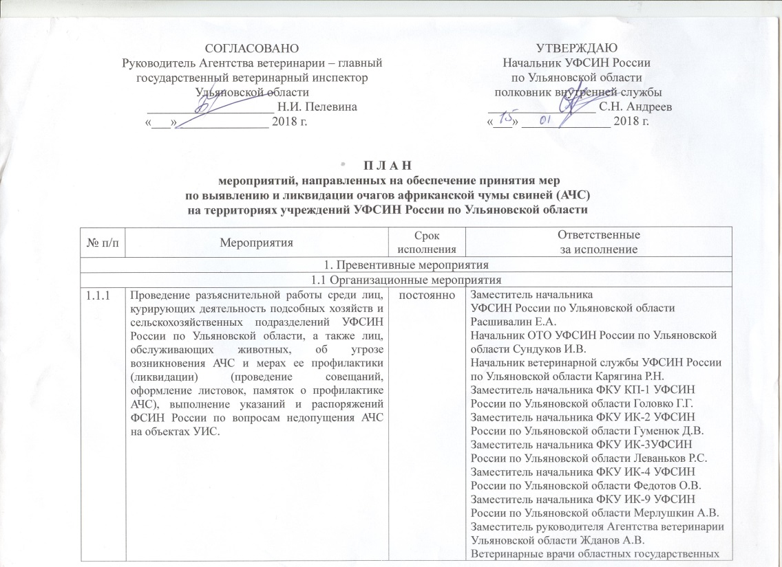
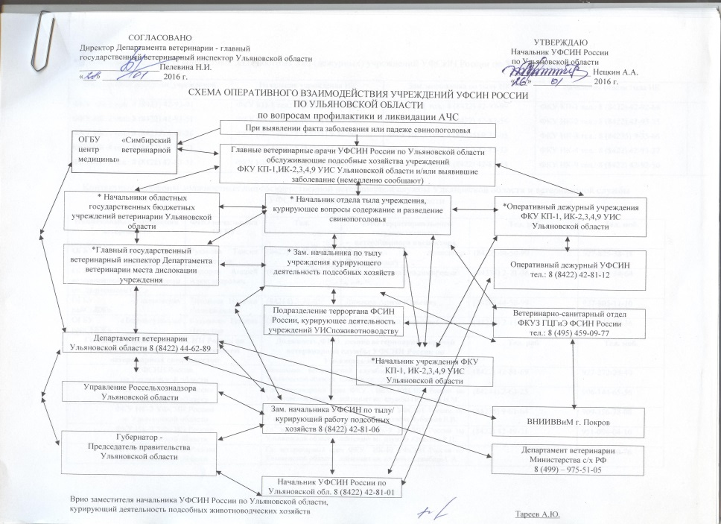
Ежегодно утверждается с УФСИН план мероприятий и схема взаимодействия по профилактике и ликвидации АЧС

Slide 38
Проблемными вопросами остаются:
Несанкционированный ввоз свиней
Реализация мяса свинины в неустановленных местах торговли

Slide 39
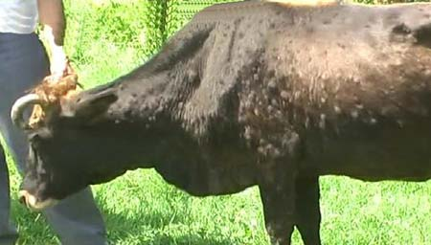
Заразный узелковый дерматит КРС

Slide 40
Эпизоотическая ситуация по ЗУД КРС В ПФО 2018 г. (35 неблагополучных пунктов)

Slide 41
В 2017 году в Ульяновской области выявлен 1 неблагополучный пункт по заразному узелковому дерматиту КРС.
Решением научно-технического совета Минсельхоза России Ульяновская область в 2018 году включена в число регионов рекомендуемых для проведения вакцинации всех восприимчивых животных за счет средств федерального бюджета. Проведено 200,8 тыс. вакцинаций. Все поголовье крупного рогатого скота региона вакцинировано двукратно.

Slide 42
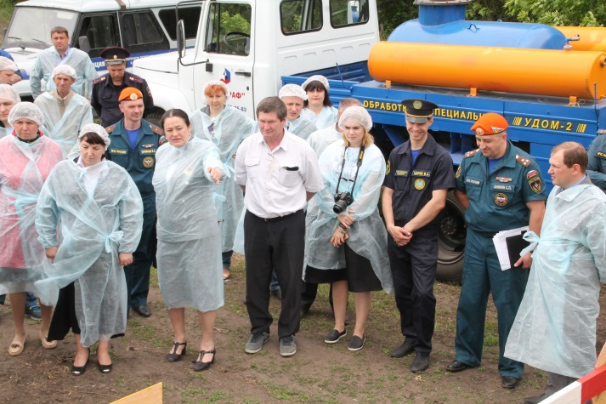
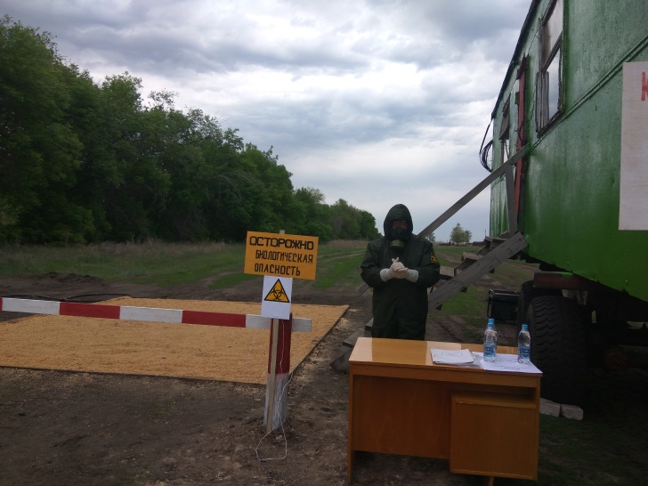
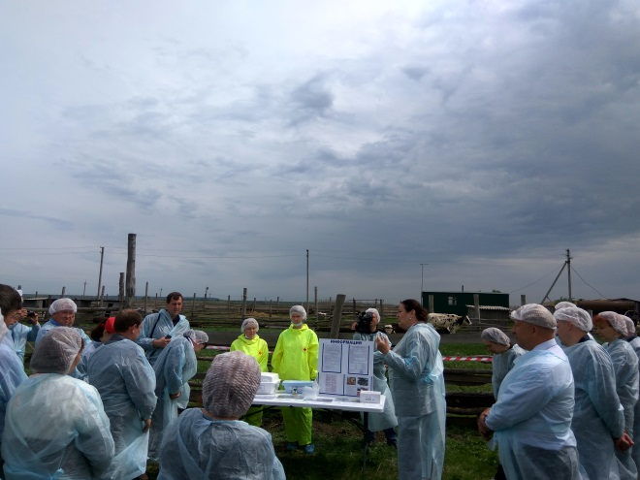
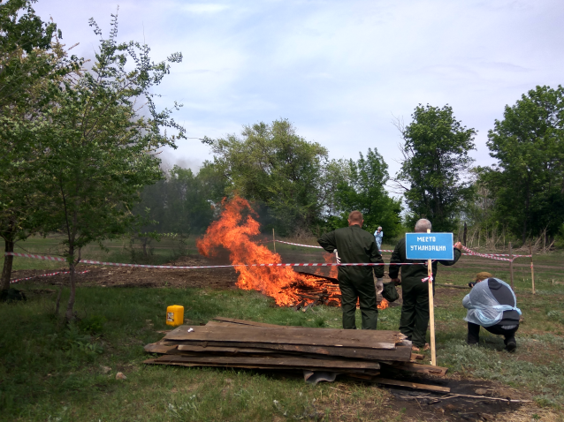
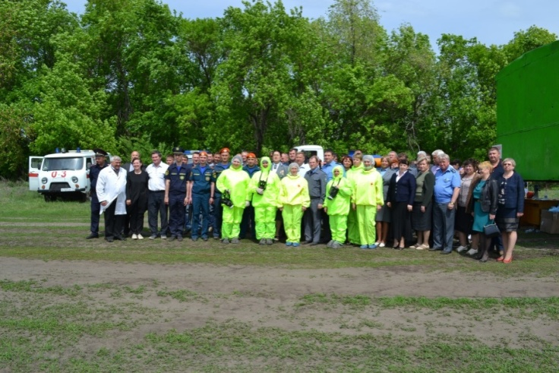
В мае 2018 года, совместно с Главным управление МЧС России по Ульяновской области проведены командно-штабные учения по теме «Ликвидация заразного узелкового дерматита КРС»

Slide 43

Угроза биотерроризма
В настоящее время многие эксперты приравнивают вспышки АЧС, птичьего гриппа, сибирской язвы к биотерроризму.
Разработан проект Указа Президента РФ о наделении Министерства обороны и ФСБ полномочиями по расследованию случаев возникновения инфекционных заболеваний.

Slide 44
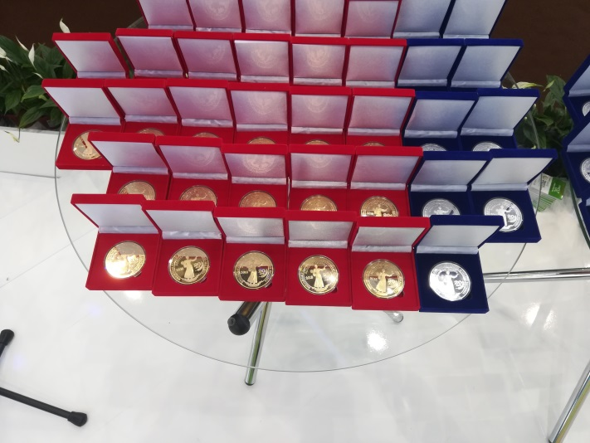
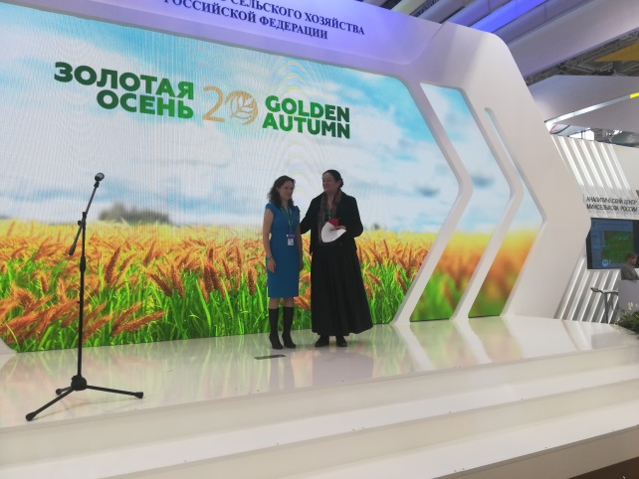
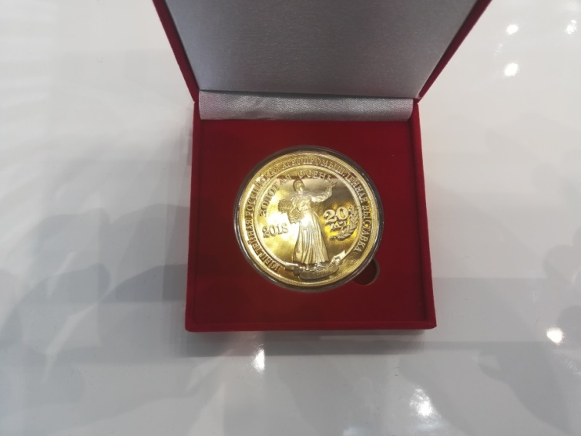
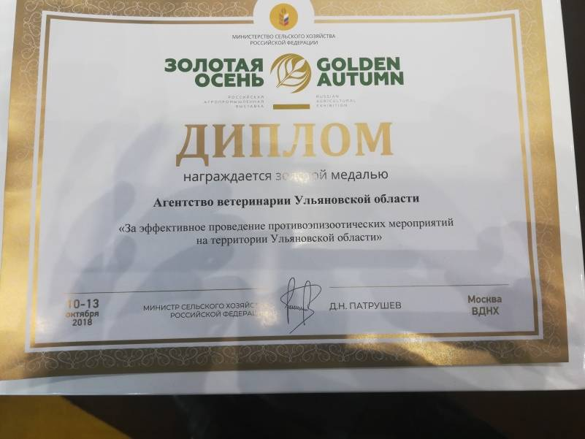
За эффективное проведение противоэпизоотических мероприятий на территории Ульяновской области Государственная ветеринарная служба Ульяновской области награждена золотой медалью и дипломом первой степени Всероссийской сельскохозяйственной выставки «Золотая осень 2018»

Slide 45
Государственный ветеринарный надзор

Slide 46
Надзорные мероприятия количество выявленных нарушений снижено на 19%, при снижении проверок на 5,7%, но увеличилось количество нарушений с высоким риском нанесения ущерба здоровью населению и животным, что привело к увеличению штрафных санкций в 3 раза
Вынесено 26 предупреждений лицам привлекаемым впервые за нарушения не несущие угрозы жизни и вреда здоровью.

Slide 47
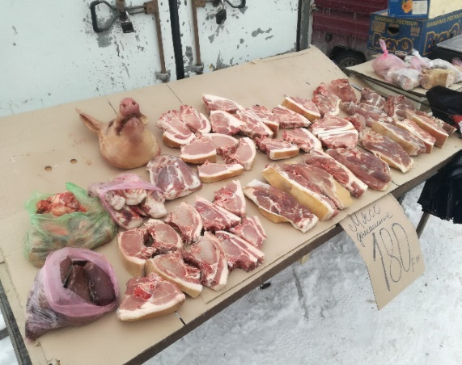
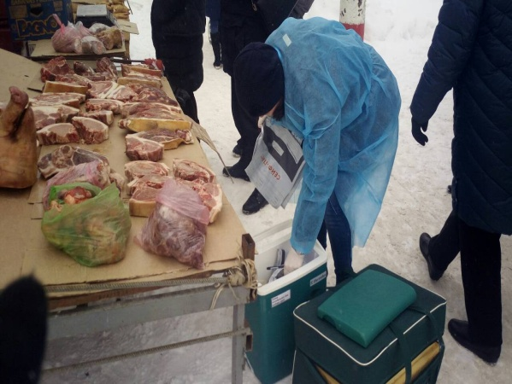
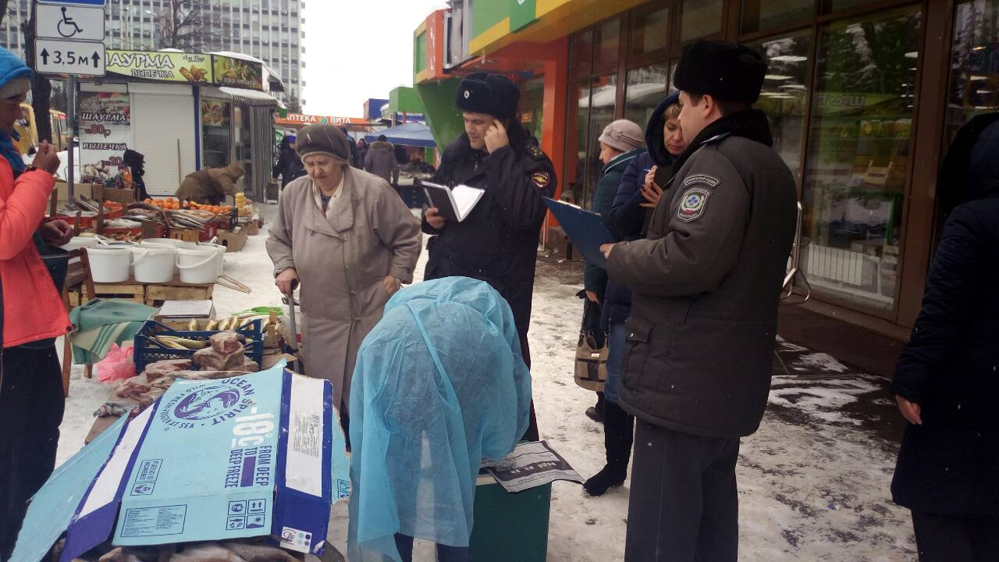
Несанкционированная уличная торговля Количество нарушений в 2018 году, к уровню 2017 года снизилось на 25% В 2018 году проведено 69 рейдов совместно с администрацией Засвияжского района, полицией, налоговой инспекцией, пресечено 135 нарушений, из оборота изъято 0,8 тонны некачественной и опасной продукции. Наложено штрафных cанкций на сумму 103 тысячи рублей.

Slide 48
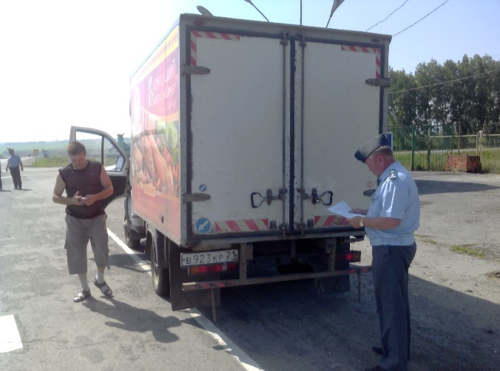
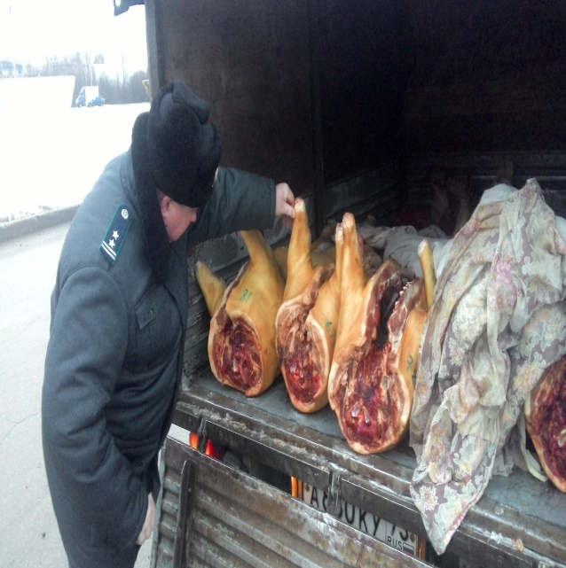
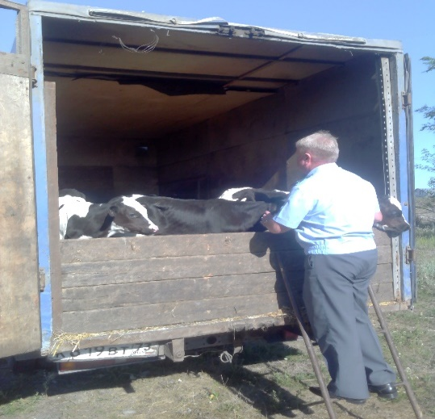
Выполнение соглашения с УМВД России по Ульяновской области по профилактике особо опасных заболеваний и контролю за поступлением продукции в регион В 2018 году снизилось количество нарушений на 31%, к уровню 2017 года В 2018 году осмотрено 720 автотранспортных средств, осмотрено более 100 тонн продукции, пресечено 64 нарушения, наложено 155 тысяч рублей штрафных санкций, из оборота изъято 2 тонны некачественной и опасной продукции. Пресечена перевозка 10 партий КРС – 66 голов, 1 партия свиней – 10 голов, 2 партии птицы – 910 голов.

Slide 49
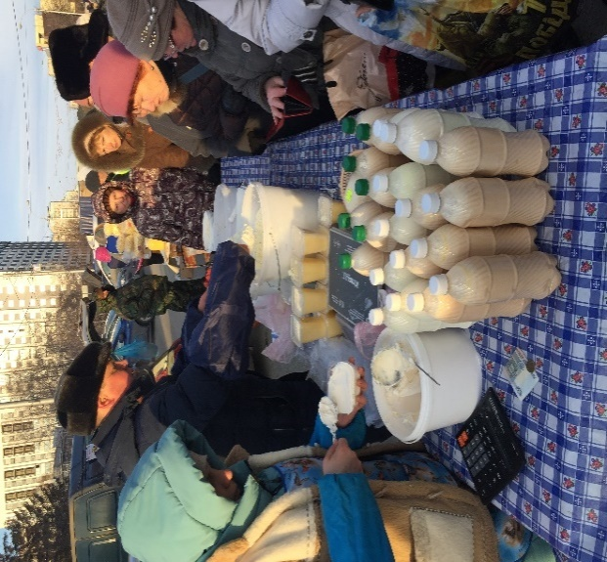
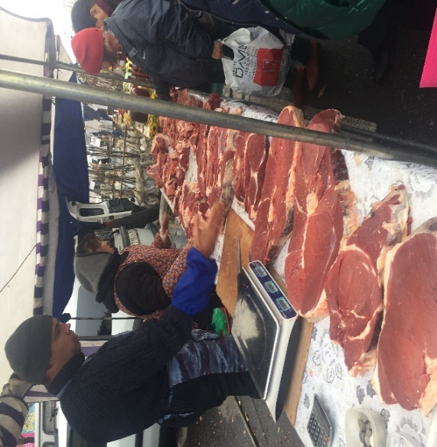
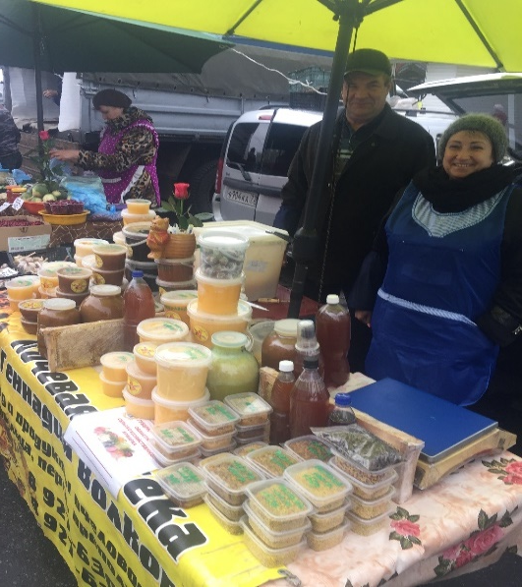
Контроль на рынках и ярмарках выходного дня
Количество нарушений в 2018 году к уровню 2017 года уменьшилось на 2%
В 2018 году пресечено 101 нарушение, штрафных санкций 67 тысяч рублей, из оборота изъято 0,7 тонны некачественной продукции.

Slide 50
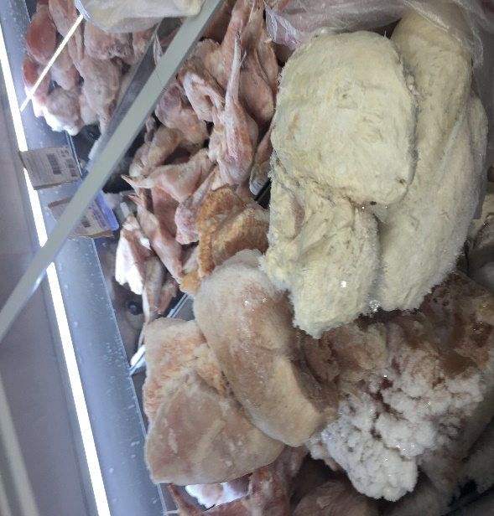


Контроль в торговой сети В торговых сетях увеличилось количество нарушений в 2 раза. В 2018 году проведено 20 контрольных мероприятий, возбуждено 12 административных дел, наложено штрафов на 870 тысяч рублей, на сегодня взыскано 535 тыс.рублей, из оборота изъято 1,1 тонны опасной продукции Причины: реализация опасной и некачественной продукции (сальмонеллез, патогенная микрофлора) Не организован входной контроль и процедура подтверждения безопасности продукции, низкий уровень работы уполномоченных лиц

Slide 51



Участие в проверках прокуратуры В 2018 году количество нарушений увеличилось в 2 раза к уровню 2017 года К административной ответственности привлечено 42 юридических лица и индивидуальных предпринимателя, наложено 87 тысяч рублей штрафных санкций, из оборота изъято 0,4 тонны опасной мясной продукции

Slide 52


Надзор за выполнением профилактических мероприятий против заразных болезней животных Количество нарушений в 2018 году к уровню 2017 года увеличилось на 6%, в связи с ухудшением эпизоотической обстановки в соседних регионах и усилением профилактических мероприятий За не привод животных на обязательные профилактические обработки против заразных заболеваний животных к ответственности привлечен – 56 гражданина; За отсутствие обязательной вакцинации против бешенства животных к ответственности привлечено – 24 гражданина; За нарушение правил утилизации биологических отходов к ответственности привлечено – 6 юридических лиц и граждан. Наложено штрафных санкций 566 тысяч рублей, увеличение в 10 раз.

Slide 53


По результатам надзорных мероприятий количество выявленной опасной продукции в 2018 году снизилось на 24% В 2018 году из оборота изъято 7,3 тонны, из которых направлено: - на утилизацию 4,3 тонны; - на промышленную переработку 0,3 тонны; - на реализацию 2,7 тонны.

Slide 54
Риск – ориентированный надзор Постановлением Правительства Ульяновской области от 13.12.2018 № 645 утверждены критерии отнесения деятельности юридических лиц и индивидуальных предпринимателей к определенной категории риска. План проведения контрольно-надзорных мероприятий на 2019 год утвержден генеральной прокуратурой РФ в количестве 342 проверки с учетом категории риска.

Slide 55
Совместная деятельность с Россельхознадзором
Обследованы хозяйствующие субъекты на предмет соответствия требованиям стран-экспортёров.
Выполнены совместные планы эпизоотического и пищевого мониторингов, в рамках соглашений между Агентством ветеринарии и Россельхознадзором для подтверждения безопасности территории региона в целях осуществления внешнеэкономической деятельности. Испытания проводились в лабораториях ФГБУ «ВНИИЗЖ», ФГБУ «ВГНКИ», ФГБУ «Татарская МВЛ», ОГБУ «Симбирский референтный центр ветеринарии и безопасности продовольствия».

Slide 56
Внешнеэкономическая деятельность
Количество предприятий-участников внешнеторгового оборота возросло на 30%
В 2018 году обследовано 12 производителей региона на право ввоза и вывоза подконтрольных товаров в страны Северной Америки, Европейского и Таможенного союзов, СНГ ООО «Мегаферма «Октябрьский», Чердаклинский район;
ООО КФХ «Возрождение», Чердаклинский район;
ООО «Агро-Нептун», Новоспасский район;
ООО «Рос-Бекон», Тереньгульский район;
ООО «Система», Барышский район; ООО «Барышская фабрика», Барышский район; ООО «Алев-индустрия», г.Ульяновск; ООО «Молочная индустрия», г.Ульяновск; ООО «ТД Алев», г.Ульяновск; ИП Константинов А.О., г.Ульяновск; ИП Гасанов Л.Ш.-О., Сенгилеевский район; ООО «СПК», г.Ульяновск.

Slide 57
Под контролем ветеринарной службы в 2018 году экспортировано в Туркменистан, Донецкую народную Республику, страны Таможенного экономического Союза на 4 % больше : - молочной продукции 737,7 тонн - рыбной продукции 52 тонны - кормов для животных 8552 тонны В 2018 году на территорию региона поступило в 2.5 раза больше скота из Германии, Венгрии, Канады, Франции и Украины завезено: - 7 партий КРС в количестве 1292 голов; - 1 партия свиней в количестве 43 голов; - 1 партия малька форели в количестве 50 тыс.шт. По результатам проведенных карантинных мероприятий животные признаны клинически здоровыми

Slide 58

Цифровизация ветеринарной службы

Slide 59
Федеральная государственная информационная система в области ветеринарии — ФГИС ВетИС
С 01.07.2018 введена обязательная электронная ветеринарная сертификация.
Обеспечивает прослеживаемость подконтрольной ветеринарной службе продукции и состоит из следующих подсистем:
Меркурий – оформление электронных ветеринарных сопроводительных документов и ветеринарно-санитарной экспертизы. Система позволила:
увеличить объем контролируемой продукции в 10 раз;
организовать в автоматическом режиме прослеживаемость продукции от производителя до потребителя;
пресекать оборот некачественной продукции и несанкционированный ввоз животных;
Позволяет с рабочего места проводить мониторинг ввозимых поднадзорных грузов и своевременно принимать меры.
Веста – внесение и учет данных о лабораторных испытаниях. Система в режиме онлайн формирует срочные отчеты в Федеральный центр о выявлении опасной продукции или заболеваний.

Slide 60
Цербер – ведение реестра поднадзорных объектов, реестров регионализации и компартментализации. Система в автоматическом режиме при выдаче ветеринарных документов позволяет подтверждать биологическую безопасность регионов и ускоряет время отправления продукции для бизнеса с 2 недель до оформления ВСД в режиме реального времени.
Аргус – оформление разрешений на ввоз и вывоз продукции через границу РФ. Внедрение системы позволило сократить сроки оформления ввоза и вывоза подконтрольных грузов через границу РФ с 30 дней до 10 дней, а по рыбной продукции до 1 дня.
Сирано – раннее оповещение о выявлении не безопасных грузов. Система раннего оповещения позволяет оперативно отслеживать случаи выявления опасной продукции либо заболевания как на территории Ульяновской области так и выявленной за пределами региона и в экстренном порядке принимать меры. .

Slide 61
Контроль без взаимодействия с хозяйствующими субъектами
Система «Меркурий» позволяет не выходя из кабинета проводить мониторинг ввозимых поднадзорных грузов и своевременно принимать меры
Одной из угроз биологической безопасности региона является несанкционированный ввоз животных.
В районах Ульяновской области выявлены факты оформления документов на ввоз более 3 тысяч голов свиней из Тамбовской, Пензенской, Самарской областей, Республики Татарстан, без предъявления ввезенного поголовья госветслужбе. Проводятся административные расследования.
При мониторинге ФГИС «Меркурий» уполномоченным лицам выдано 16 предостережений по 2464 нарушениям оформления и гашения ветеринарных сопроводительных документов. Возбуждено 3 административных дела.

Slide 62
Контроль качества и безопасности пищевых продуктов

Slide 63
Ветеринарно-санитарная экспертиза
Подвергнуто экспертизе 63658 тонн пищевых продуктов, что 1% больше уровня 2017 года.
Выявлено 24309 заболеваний, что на 2,6% ниже уровня 2017 года.
- незаразные заболевания 20810 случаев;
- паразитарные заболевания 3493 случаев;
- подозрение на инфекционные заболевания, лейкоз – 1 случай Р.Чувашия, туберкулез - 5 случаев Тамбовская область.
Из оборота изъято 98,6 тонн опасной и некачественной продукции из них:
- направлено на промышленную переработку 27,5 тонн;
- направлено на утилизацию 18,9 тонн;
- направлено на уничтожение 52,2.

Slide 64



Лабораторный мониторинг пищевых продуктов
План мониторинга утверждён Губернатором Ульяновской области С.И.Морозовым
За 2018 год оборот опасной продукции снизился на 1,2%.
Обследовано 166 объектов. Особое внимание уделяется образовательным, медицинским и социальным объектам. Исследован 851 образец животноводческой и растительной продукции.

Slide 65


Принятые меры по результатам мониторинга за 2018 год
результаты мониторинга рассмотрены на совещаниях в районных администрациях и Совете при Губернаторе Ульяновской области по доктрине продовольственной безопасности;
- поставщики продукции в бюджетные учреждения исключили 26 производителей продукции по фактам выявления некачественной продукции;
- к административной ответственности привлечено 17 поставщиков и руководителей бюджетных и торговых объектов, вынесено 10 предупреждений;
- из оборота изъято более 400 кг некачественной и опасной продукции;
- на сайте Агентства ветеринарии функционирует раздел «Осторожно опасная продукция»;
- направлено 27 уведомлений в Управления Роспотребнадзора для принятия мер;

Slide 66


Исследование хлебобулочных изделий и муки
Включены в план мониторинга в 2018 году
В 2018 году исследовано 134 образца хлебобулочных изделий и муки, отклонения составили 2,3%, это 2 производителя муки из Ульяновской области, нарушения устранены на этапе производства, дополнительно внедрены показатели по производственному контролю исключающие повторения ситуации.
В 2018 году исследовано 366 образцов зерновой продукции, что на 16,5% больше уровня 2017 года, оказано содействие в получении 164 деклараций о соответствии.

Slide 67



Производственный контроль с элементами ХАССП увеличен на 16%
Согласно требований Технического регламента «О безопасности пищевой продукции» в 2018 году производственный контроль организован на 1513 объектах региона
При увеличении объема исследований на 14%, количество выявляемых отклонений на предприятиях переработки снизилось на 8,2%
Наличие и результаты производственного контроля являются одним из основных параметров оценки рисков при надзорных мероприятиях

Slide 68
Лабораторная деятельность

Slide 69
Подтвердили компетентность испытательных лабораторий с расширением области аккредитации на соответствие Международного стандарта ГОСТ ИСО\МЭК-17025
В национальном органе «Росаккредитация» Минэкономразвития России:
- ОГБУ «Чердаклинский центр ветеринарии»;
- ОГБУ «Сурский центр ветеринарии»;
- ОГБУ «Сенгилеевский центр ветеринарии»;
- ОГБУ «Мелекесский центр ветеринарии»;
- ОГБУ «Тереньгульский центр ветеринарии»
В международной системе «Аналитика» APLAC и ILAC
ОГБУ «Симбирский референтный центр ветеринарии»

Slide 70
План государственного задания по лабораторно-диагностической деятельности выполнен своевременно и в полном объёме
лабораторно-диагностические исследования по предупреждению и ликвидации заразных и иных болезней животных.
исследования по ветеринарному лабораторному мониторингу качества и безопасности пищевых продуктов.
исследования в рамках выполнения надзорных мероприятий.

Slide 71
Расширен перечень лабораторных услуг:
исследование хлеба, хлебобулочных и крупяных изделий;
определение видовой принадлежности мясного и рыбного сырья;
определение фальсификации мясных продуктов, молока и молочной продукции гистологическим методом;
диагностика опасных и заразных болезней (нодулярный дерматит, выявление противоящурных антител, токсоплазмоз, микоплазмоз);
патологоанатомическая диагностика мелких домашних животных, птиц и рыб;

Slide 72
Финансирование ветеринарной службы

Slide 73
Финансирование отрасли
Общая сумма средств, поступивших в государственную ветеринарную службу Ульяновской области в 2018 году, составила 395,2 млн.руб., что на 30,2 млн.руб. или на 8,3 % больше уровня 2017 года.
В общем объёме средств областной бюджет составляет 49,6%, федеральный бюджет – 4,6%, приносящая доход деятельность – 45,6%.

Slide 74
Не допущено снижения объёма доходов от оказания платных ветеринарных услуг
В связи с внедрением электронного документооборота прогнозировалось снижение доходов за счёт уменьшения объёма услуг, предшествующих выдаче ветеринарных сопроводительных документов.
Благодаря расширению сферы деятельности, внедрению новых видов услуг по лабораторной диагностике, лечению животных, привлечению потребителей услуг из-за пределов региона стало возможным восполнить выбывающие доходы дополнительными источниками и не снизить объём доходов.
Уровень доходов в 2018 году составил 100,4 % по отношению к 2017 году.
74

Slide 75
Основные направления расходов отрасли в 2018 году
Всего – 395,2 млн.руб.
Заработная плата (с начислениями) – 281,1 млн.руб.(71,1%)
Расходы, направленные на развитие и расширение сферы
деятельности – 56,5 млн.руб.(14,2%)
Расходы на текущее содержание – 43,2 млн.руб.(10,9%)
Меры социальной поддержки – 2,2 млн.руб.(0,6%)
Налоги(без учёта НДФЛ) – 5,0 млн.руб.(1,3%)
Субвенции муниципальным образованиям – 7,2 млн.руб.
(1,9%)

Slide 76
Заработная плата в 2018 году увеличена на 20%
По поручению Губернатора Ульяновской области С.И.Морозова, на основании постановления Правительства Ульяновской области от 07.09.2017 № 434-П, повышены базовые оклады работникам учреждений на 10% и расширен перечень стимулирующих выплат в отраслевой системе оплаты труда.
Средняя заработная плата работников подведомственных учреждений ветеринарии Ульяновской области (за счёт бюджетных и внебюджетных средств) в 2018 году составила 22593 руб.

Slide 77
Укрепление материально-технической базы
Приобретено основных средств на сумму 14,3 млн.руб., что на 33 % выше уровня 2017 года:
- закуплено 4 автомобиля на замену вышедшему из строя автотранспорту;
- в ветеринарные лаборатории поступило более 70 единиц оборудования, которое будет применяться в целях увеличения объёма исследований и для внедрения новых видов исследований в связи с расширением области аккредитации;
- приобретено 55 единиц оргтехники (в том числе компьютеры, используемые при выдаче ветеринарных сопроводительных документов);
- обновлена мебель и бытовая техника.

Slide 78

Во исполнение поручения Губернатора Ульяновской области от 21.12.2017 года по итогам Чрезвычайной противоэпизоотической комиссии Ульяновской области в 2018 году приобретен передвижной пункт ветеринарного контроля

Slide 79
Текущий ремонт
Текущий ремонт зданий и сооружений в 2018 году произведён на общую сумму около 4,0 млн.руб.
В учреждениях ветеринарии:
- заменено 59 оконных и 24 дверных блоков;
- отремонтирована кровля на площади 250 кв.м;
- произведён ремонт стен, потолков, полов на площади более 600 кв.м;
- заменено 100 м ограждений и произведено благоустройство прилегающей территории на площади 700 кв.м;
- во всех учреждениях проводился ремонт системы электро-, газо-, водопотребления.

Slide 80
Повышение эффективности деятельности
За счёт переоборудования помещений, их утепления и других энергосберегающих мероприятий экономия энергоресурсов за год составила около 1 млн.руб.
В 11 районных службах модернизирована система охраны, что позволило высвободить средства в сумме 3 млн.руб.
В результате проведения мероприятий внутреннего финансового контроля выявлены нарушения в сумме 3,8 млн. рублей. В 70 случаев нарушения устранены, виновные привлечены к дисциплинарной ответственности.
Сократилось количество неиспользуемых объектов недвижимости. Произведено списание (передача в казну) 10 непригодных для дальнейшего использования зданий и сооружений.

Slide 81
Поддержка молодых специалистов
В соответствии с Законом Ульяновской области от 02.05.2012 № 49-ЗО «О мерах социальной поддержки отдельных категорий молодых специалистов на территории Ульяновской области» среднее число получателей мер социальной поддержки составляло 40 человек (на уровне 2017 года). С начала действия Закона (с 2013 года) число молодых специалистов увеличилось в 2,3 раза. Меры социальной поддержки включают единовременную выплату в сумме 10 тыс. руб., ежемесячную выплату в сумме 1 тыс. руб. В сельской местности: 20 тыс. руб. – 1 год работы, 40 тыс. руб. – 2 года работы, 60 тыс. руб. – 3 года работы.
В соответствии с Законом Ульяновской области от 05.04.2006 № 43-ЗО «О мерах социальной поддержки отдельных категорий специалистов, работающих и проживающих в сельских населённых пунктах, рабочих посёлках и посёлках городского типа на территории Ульяновской области» ежегодно меры социальной поддержки получают 215 человек на возмещение расходов на оплату коммунальных услуг (по 325 руб. ежемесячно).

Slide 82
Повышение квалификации
В 2018 году прошли обучение и повышение квалификации 221 специалист (31 % от общей численности работников);
Обеспечено соблюдение требования законодательства о повышении квалификации каждого специалиста не менее 1 раза в 5 лет;

Slide 83

Результаты антикоррупционной работы в государственной ветеринарной службе Ульяновской области

Slide 84
Основные направления антикоррупционной работы
антикоррупционная экспертиза нормативных правовых актов;
взаимодействие с независимыми экспертами;
анализ поступивших обращений граждан и организаций по возможным фактам коррупции;
антикоррупционное просвещение;
проведение мероприятий внутреннего финансового контроля.

Slide 85
Итоги антикоррупционной работы
Проведена антикоррупционная экспертиза 18 проектов нормативных правовых актов, коррупциогенные факты не выявлены. Органами прокуратуры, Управлением Минюста и Уполномоченным по противодействию коррупции коррупциогенные факты также не выявлялись.
Рассмотрено 173 обращения граждан и организаций. Обращения, включая анонимные, по возможным фактам коррупции не поступали.
Проведено 4 заседания Комиссии по противодействию коррупции, на которых рассмотрено 13 вопросов.
Проведено 12 мероприятий внутреннего финансового контроля, по результатам 11 из которых выявлены случаи неэффективного использования бюджетных средств и государственного имущества, к дисциплинарной ответственности привлечено 12 работников.

Slide 86
Итоги проведения седьмой региональной недели антикоррупционных инициатив и Дней справедливости и созидания в государственной ветеринарной службе Ульяновской области
Проведено мероприятий – 160;
Охват населения составил около 3000 человек;
Проведено 38 лекций с трудовыми коллективами;
роздано 1648 памяток;
проведено анкетирование 98 человек;
в приёме граждан по вопросам противодействия коррупции, приняли участие 43 человека.

Slide 87

Во исполнение поручения Губернатора Ульяновской области от 20.11.2017 № 1076-р «О некоторых мерах по повышению эффективности реализации государственной молодёжной политики на территории Ульяновской области» В 2018 году создано Молодёжное Агентство ветеринарии Ульяновской области, основная задача которого работа со студентами ВУЗов, СУЗов и школьниками.

Slide 88

Активная гражданская позиция

Slide 89
Указом Президента Российской Федерации от 06.12.2017 № 583 2018 год объявлен Годом добровольца.
Президиум Совета по реформам и приоритетным проектам признал проект «Десятилетие доброты» приоритетным проектом Ульяновской области.
Губернатором Ульяновской области С.И.Морозовым поручено провести Форум добровольцев-зоозащитников «БлагоДарю».

Slide 90
Форум добровольцев-зоозащитников «БлагоДарю»
31 августа на территории г.Димитровграда состоялся форум «БлагоДарю».
В форуме принимали участие делегаты из Ульяновской, Самарской, Нижегородской областей, Республики Татарстан, Санкт-Петербурга и Москвы. Общее количество участников составило более 160 человек.
По итогам форума принята резолюция, основные решения которой это рекомендации по скорейшему принятию федерального закона об ответственном обращении с животными, оказанию грантовой поддержки зоозащитным некоммерческим организациям и организации взаимодействия экстренных служб в сфере обращения с объектами дикой фауны.

Slide 91




Slide 92


Иванов день, с.Лебяжье, 9 июня

Slide 93


1030-летие Крещения Руси

Slide 94


День памяти небесного покровителя Симбирского края - Андрея Блаженного, Христа ради юродивого чудотворца

Slide 95

«Для животных человек - это Бог. Как мы просим помощи у Бога, так они просят помощи у человека» Паисий Святогорец

